Slide 1
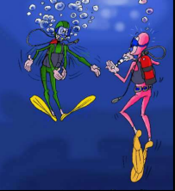
L’ESSOUFFLEMENT
L’essoufflement est la manifestation ventilatoire d’un excès de gaz carbonique (CO2) dans l’organisme.
Il s’agit d’une intoxication au CO2 appelé : HYPERCAPNIE

Slide 2
MECANISME
Pour vivre, notre corps a besoin d’oxygène (O2).
Cet O2 est consommé par l’organisme au niveau des cellules et ,en contre-partie, notre corps produit du CO2.
L’apport d’O2 et le rejet du CO2 produit s’effectue lors du cycle respiratoire, au niveau des alvéoles pulmonaires par différence de pression partielle.
L’inspiration apporte aux alvéoles un air riche en O2 alors que l’expiration élimine un air chargé en CO2.
Lors d’un effort, notre organisme a besoin de consommer plus d’O2 et pour cela nous augmentons notre ventilation. On respire plus vite, apportons plus d’O2 mais produisons aussi plus de CO2
Si nous n’expirons pas correctement, le CO2 s’accumule dans l’organisme et c’est le début de l’essoufflement

Slide 3
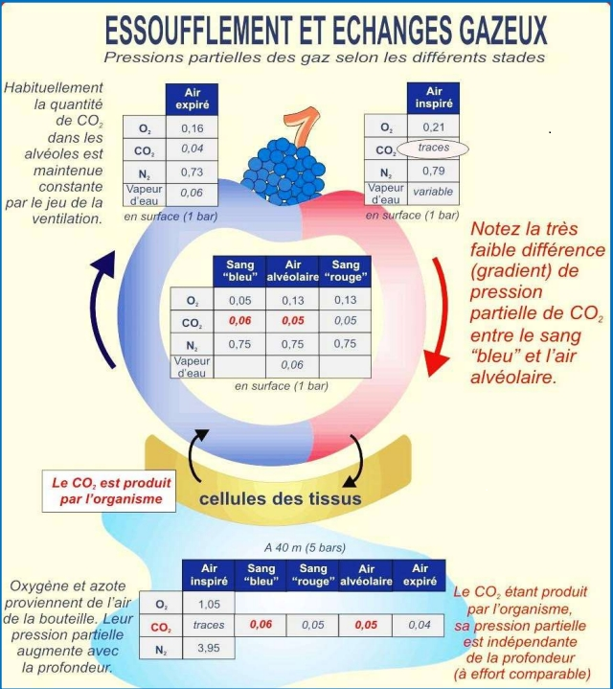
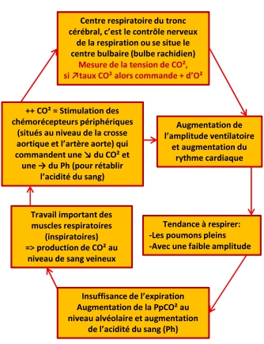
MECANISME
Les échanges gazeux
Cercle vicieux de l’essoufflement

Slide 4
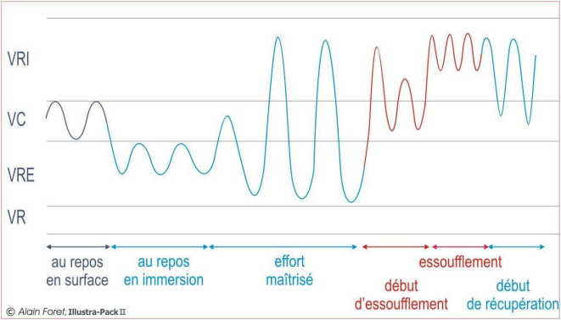
MECANISME
Il y a récupération si, conscients du phénomène, nous abaissons la Pp de CO2 alvéolaire soit par une remontée de quelques mètres soit par une expiration longue forcée

Slide 5
FACTEURS FAVORISANTS
Effort inadapté : palmage intensif, contre le courant
Mauvaise condition physique : fatigue, stress
Matériel : lestage trop important, combinaison serrée, détendeur trop dur, bouteille mal ouverte
Froid
Profondeur

Slide 6
COMPORTEMENT A ADOPTER
Prévention :
Vérifier le lestage, le matériel, la bonne forme des plongeurs
Pas de précipitation avant la plongée
Laisser récupérer avant l’immersion
Prendre en compte les conditions (froid, courant)
Surveiller l’attitude et la production de bulles
En cas d’essoufflement :
Arrêter les efforts
Insister sur l’expiration
Stopper la plongée et remonter lentement jusqu'au palier
Maintenir le détendeur
Assistance ou sauvetage
Majorer les paliers
En surface
Inhalation d’O2
Surveillance

